Slide 1
ברוכים הבאים למת"ם
מבוא לתכנות מערכות - 234124

Slide 2
תרגול מס' 0
מנהלה

Slide 3
מטרות הקורס
לימוד שיטות וכלים עבור פיתוח תוכנה גדולה.
התנסות בכתיבת תוכנה ובדיקתה.
המשך לימוד עקרונות התכנות ממבוא למדעי המחשב
לימוד תכונות מתקדמות של שפות התכנות C/C++.
מבוא לתכנות מערכות - 234124

Slide 4
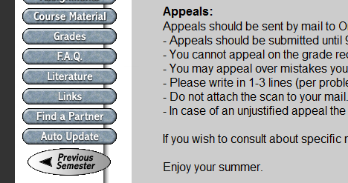
מנהלה
אתר הקורס:
https://webcourse.cs.technion.ac.il/234124.
האתר מכיל מידע רב וחשוב (בפרט, הודעות הקורס) המתעדכן במהלך הסמסטר.
קבלת e-mail מהאתר:
ודאו שאתם מקבלים עדכונים מהאתר ע"י מעבר ללשונית Settings/Auto update ובדיקה שתחת Announcements Update מסומן e-mail.

Slide 5
מנהלה
דף הקורס בפיאצה:
http://piazza.com/technion.ac.il/summer2021/234124/home
ההרשמה דרך הקישור piazza.com/technion.ac.il/summer2021/234124
סיסמא לאתר HimaTAm234124! האתר ישמש למענה לשאלות.
ניתן לפרסם שאלות אנונימית.
נא לוודא שהשאלה שאתם מתכוונים לשאול לא נענתה בעבר. אפשר לבדוק זאת בעזרת אופציית החיפוש הקיימת בפורומים.

Slide 6
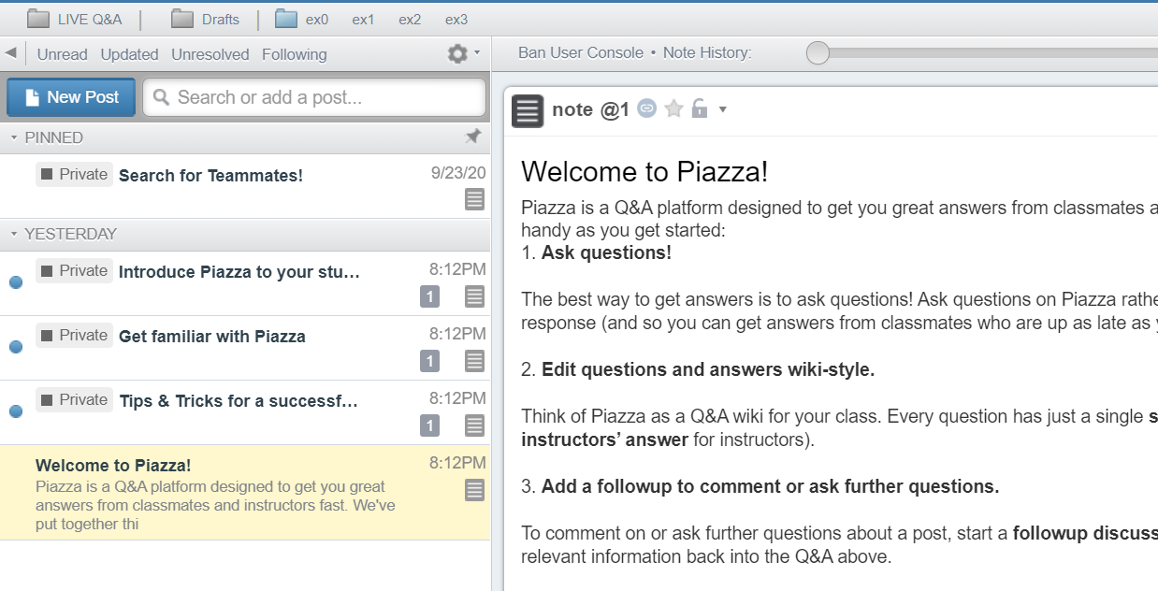
מנהלה
מענה לשאלות בהתאם לתרגילי הבית
דף הקורס בפיאצה
חיפוש פוסטים ושאלות

Slide 7
למידה פרונטלית והיברידית בקורס
הרצאות:
הרצאות של יבגני יועברו בצורה היברידית.
ההרצאות של גל יועברו בצורה פרונטלית בלבד.
תרגולים:
3 תרגולים מועברים בצורה היברידית
2 תרגולים מועברים בצורה פרונטלית בלבד
פירוט מדוייק מופיע בהודעה שפורסמה באתר הקורס ונשלחה במייל.
עומדים לרשותכם הקלטות של יניב מסמסטר קיץ אשר מכילות את כל החומר לקורס בצורה מלאה לחלוטין. קישור מופיע באתר הקורס תחת "חומר הקורס".

Slide 8
מבנה הציון הסופי
70% מבחן סופי
30% תרגילי הבית - תקף
3 תרגילי בית על נושאי הקורס השונים ותרגיל הכנה אחד.
תרגיל 0 (1%) – שימוש בסיסי בshell
תרגיל C מתקדם (12%)
תרגיל c++ (12%)
תרגיל פייתון (5%)
התרגילים מורכבים משאלות יבשות (כתיבת פתרון) ורטובות (כתיבת קוד, הרצתו ובדיקתו).

Slide 9
תרגילי בית
תרגילי הבית בקורס דורשים הרבה עבודה – וחובה לעשותם בזוגות.
ניתן למצוא שותף תחת לשונית Find a partner באתר הקורס. כמו כן, ניתן למצוא שותפים דרך קבוצות הfacebook או whatsapp של מת"מ.
בכל סמסטר נעזבים מספר אנשים ע"י השותף שלהם.
שימרו על קשר טוב עם השותף – זהו חלק מתהליך פיתוח התוכנה.
סגל הקורס לא יטפל בבעיות בין שותפים ולא ינתנו הקלות בהקשר זה.

Slide 10
תרגילי הבית
שימו לב: תרגיל מוכן הוא תרגיל שנבדק ואכן עובד.
הקפידו לבדוק את נכונות הקוד שלכם לפני ההגשה – נקודות אינן ניתנות לפי זמן העבודה על התרגיל אלא לפי כמות הבדיקות שבהן הוא עומד.
לא תינתן בקורס תמיכה ב-MAC או בכל מערכת הפעלה השונה מלינוקס (Ubuntu, Red Hat וכל הפצה תואמת).
גיבוי: הקפידו לגבות באופן שוטף את הקבצים לא ינתנו הקלות לסטודנטים שאיבדו את עבודתם.

Slide 11
תרגילי הבית
הגשה:
עקבו במדויק אחרי הוראות ההגשה לכל תרגיל המצוינות בתרגיל.
אי ציות להוראות אלו יגרור הורדת ציון.
כל יום איחור בהגשת התרגיל יגרור הורדת ציון של 4 נקודות מהציון הסופי. בתום חמישה ימי איחור התרגיל לא יתקבל.
שמרו את מספר האישור עבור ההגשה האלקטרונית.
מומלץ להשתמש בכפתור Print screen או ב – Snipping Tool ולשמור את תמונת אישור ההגשה המלא.
מומלץ לשמור עותק של קובץ ההגשה ב-Google Drive/Gmail/Dropbox באופן שיאפשר לכם להוכיח את קיומו בזמן (במקרה של טעויות בהגשה).

Slide 12
המלצות לסביבת עבודה
ישנן מספר סביבות פיתוח לבחירתכם, בהם אפשר להיעזר לצורך הפיתוח:
כגון Clion, Visual Studio Code ועוד.
בVisual Studio Code (ואולי בעוד סביבות עבודה) יש תוסף של live share המאפשר עבודה משותפת על אותו קוד מרחוק, וremote ssh המאפשר לעבוד ישירות על השרת דרך סביבת העבודה.
באתר הקורס ישנם מדריכים עבור סביבות העבודה הבאות:
Visual Studio Code.
Clion.
עם זאת, בקורס מובטחת תמיכה רק לClion, אוכל לנסות לעזור עם VS Code אבל לא מובטח שאצליח תמיד.
סביבת העבודה היא בחירה שלכם ובאחריותכם לדאוג לה.
שימו לב שיש לבדוק את פתרון תרגילי הבית בשרת csl3.
Notes:
בVScode אפשר לפתח למספר שפות באותה סביבה. עם jetbrains (החברה שפיתחה את clion) צריך clion לc/c++ וPycharm לpython.
Vscode is mainly a code editor, but with a lot of plugin support – בשביל הקורס שלנו אנחנו צריכים מספר plugins: c/c++, cmake, python אם רוצים יש גם תוספים שמאפשרים לעבוד ישירות על השרת – remote development, לפתח קוד עם שותפים מרחוק בעזרת – liveshare ותוסף לגיט. (וכמובן יש עוד הרבה תוספים)
בclion יותר קל לקנפג (configure) פרויקט והיא מכוונת לפיתוח c/c++, ולכן יותר אינטואטיבית עם הרבה פיצ'רים נוחים לפיתוח. Vscode דורשת יותר השקעה בקינפוג, עם זאת vscode יותר גמישה.
בנוסף – vscode חינמית, וclion לא.

Slide 13

תרגילי בית - העתקות
בקורס מופעלות שיטות אוטומטיות למציאה של העתקות.
מי שייתפס כמעתיק או כמי שנתן את תרגיל הבית שלו להעתיק יהיה צפוי לעונשים חמורים.
כולל שאלות יבשות.

Slide 14
מערכות עזר בקורס
על מנת למנוע מקרים של קוד שלא מתקמפל ותרגיל שקיבל 0 – נספק לכם סקריפט עזר שבודק את תקינות קבצי ההגשה.
אף על פי כן – הגשה לפני ההנחיות היא על אחריותכם בלבד, גם אם הסקריפט לא איתר את השגיאה בקובץ ההגשה. עקבו במדויק אחר הוראות ההגשה!

Slide 15
דרכי תקשורת בקורס
מענה לשאלות יינתן דרך הפורומים בפיאצה.
פורום שאלות נפרד לכל תרגיל בית.
פורום שאלות אדמיניסטרטיביות (ניהול ונהלי הקורס) וכלליות (שאלות טכניות לדוג' בעיות התחברות, כל מה שלא נופל בקטגוריות הנ"ל).
כל בקשה אדמיניסטרטיבית, כגון דחייה בתרגילי הבית (רק בליווי אישורים) או מועד ג' עקב הריון/מילואים בלבד יש להפנות אלי במייל.
בכל פנייה אדמיניסטרטיבית יש לרשום ת"ז בגוף המייל. יש לציין גם את הת"ז של השותף כאשר רלוונטי (לדוגמא בפניות לגבי תרגיל בית).

Slide 16
דרכי תקשורת בקורס
אין לשלוח מיילים בנושא התרגילים. לכל תרגיל בית יהיו סדנאות אשר יוקצו עבורו. כמו כן יופעל פורום Q&A דרך הפיאצה לכל אחד מתרגילי בית.
לכל תרגיל בית אעשה מספר שעות סדנא מעבר לשעת הקבלה שלי על מנת לעזור לכם בתרגילי הבית.
הפורום בפיאצה מיועד לקבלת מענה מהיר בנושא התרגילים ומאפשר חיפוש יעיל על מנת לבדוק אם שאלתכם כבר נענתה.
מותר ומומלץ! לענות לשאלות של סטודנטים אחרים.

Slide 17
תרגיל בית 0
תרגיל זה הוא פשוט ומשקלו 1% מהציון הסופי.
התרגיל מלמד את כל הדרוש על מנת להגיש תרגילי בית בצורה נכונה בקורס, כניסה לשרת ה-csl3, והתקנת הIDE שאיתה תעבדו, לכן הגשתו היא ביחידים.
בתרגיל תלמדו להתקין ולעבוד עם כל המערכות של הקורס.
מומלץ מאד להצטרף לסדנאות הנערכות בתחילת הקורס כדי לקבל עזרה עם התרגיל.

Slide 18
נושאי התרגולים
תרגול 1: אדמיניסטרציה ועבודה ב-UNIX.
תרגולים 2-5: תכונות מתקדמות של C ו-Abstract Data Types.
תרגולים 6-10: C++.
תרגולים 11-12: Python ותכנות תסריטים (סקריפטינג).
תרגול 13: שאלות חזרה והכנה למבחן.

